Slide 1
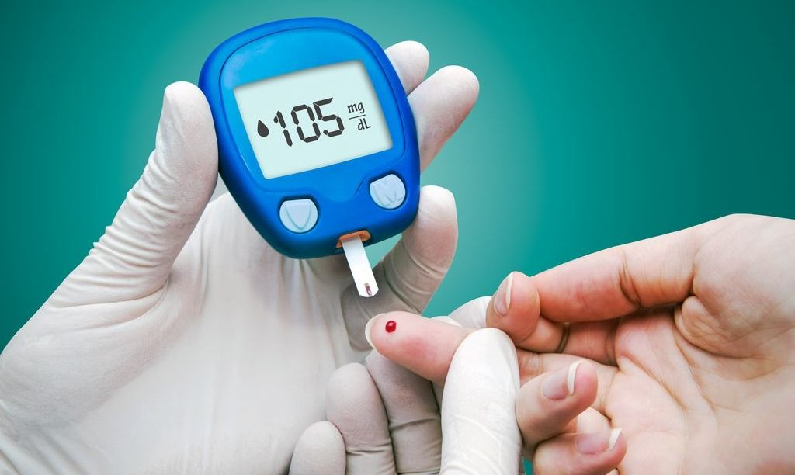
Co Każdy z nas powinien wiedzieć o cukrzycy
Witaj w tej prezentacji opowiem ci co to jest cukrzyca typu I i II oraz opisze jej przyczyny oraz objawy, powiem ci też jak działa pompa insulinowa.
Wyk. Olivier Polczyk

Slide 2
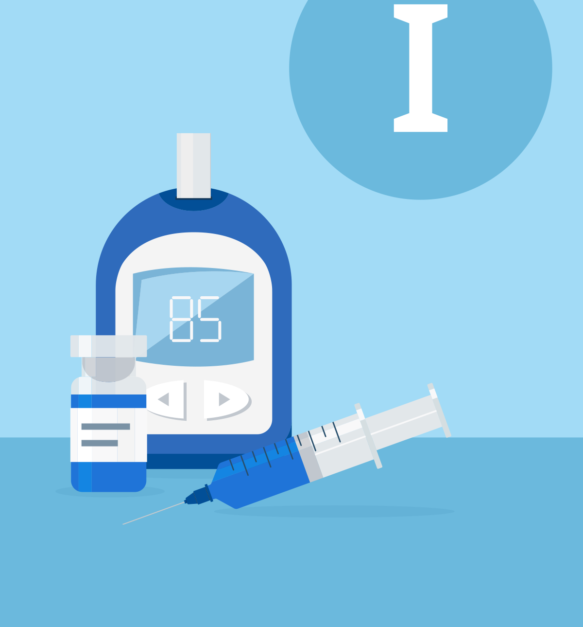
Jakie objawy ma cukrzyca typu I
cukrzyca typu I może dawać różne objawy, ale najczęściej są to:
- Bardzo wzmożone pragnienie przez całą dobę
- Częste oddawanie dużych ilości moczu (w dzień i w nocy) - uczucie suchości w ustach - utrata masy ciała - brak apetytu - Ogólne zmęczenie, senność
- Kwaśny zapach acetonu z ust

Slide 3
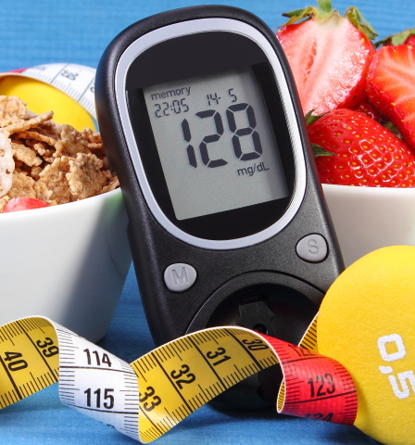
Przyczyny cukrzycy typu I
Cukrzyca typu I. to choroba wrodzona, podobnie jak toczeń, reumatoidalne zapalenie stawów czy choroba Haschimoto. W cukrzycy typu I. układ odpornościowy niszczy komórki trzustki produkujące insulinę. Ciągle nie wiadomo, co inicjuje proces niszczenia własnych komórek. Podejrzewa się, że wpływ na to mogą mieć takie czynniki jak: niedobór witaminy D, przewlekły stres, zbyt wczesne włączanie do diety mleka krowiego czy choroby wirusowe.

Slide 4
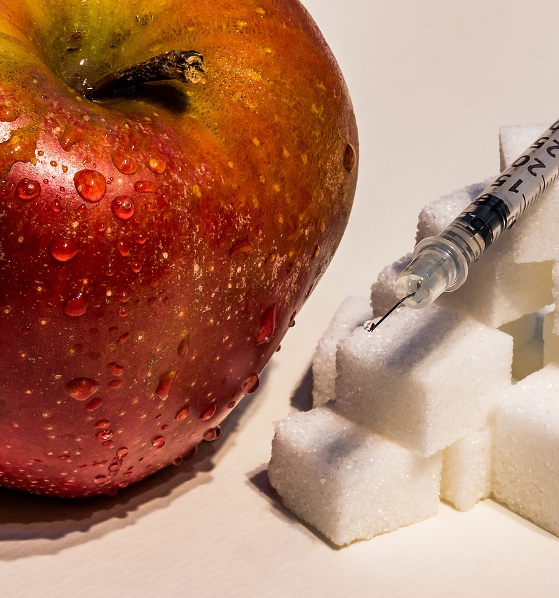
Leczenie i profilaktyka cukrzycy typu I
Leczenie cukrzycy typu 1. polega na uzupełnianiu niedoborów insuliny. Lek ten musi być podawany w postaci podskórnych zastrzyków, lub za pomocą pompy insulinowej ponieważ organizm sam jej nie produkuje w wystarczającej ilości. Niestety jest to choroba nieuleczalna i chory będzie musiał pozostawać na diecie i przyjmować insulinę do końca życia. Tak samo w przypadku typu II.
Profilaktyka Jeśli cukrzyca typu 1. jest obecna wśród krewnych pierwszego stopnia (rodzice, rodzeństwo), przydatne może być okresowe wykonywanie badań kontrolnych stężenia glukozy we krwi

Slide 5
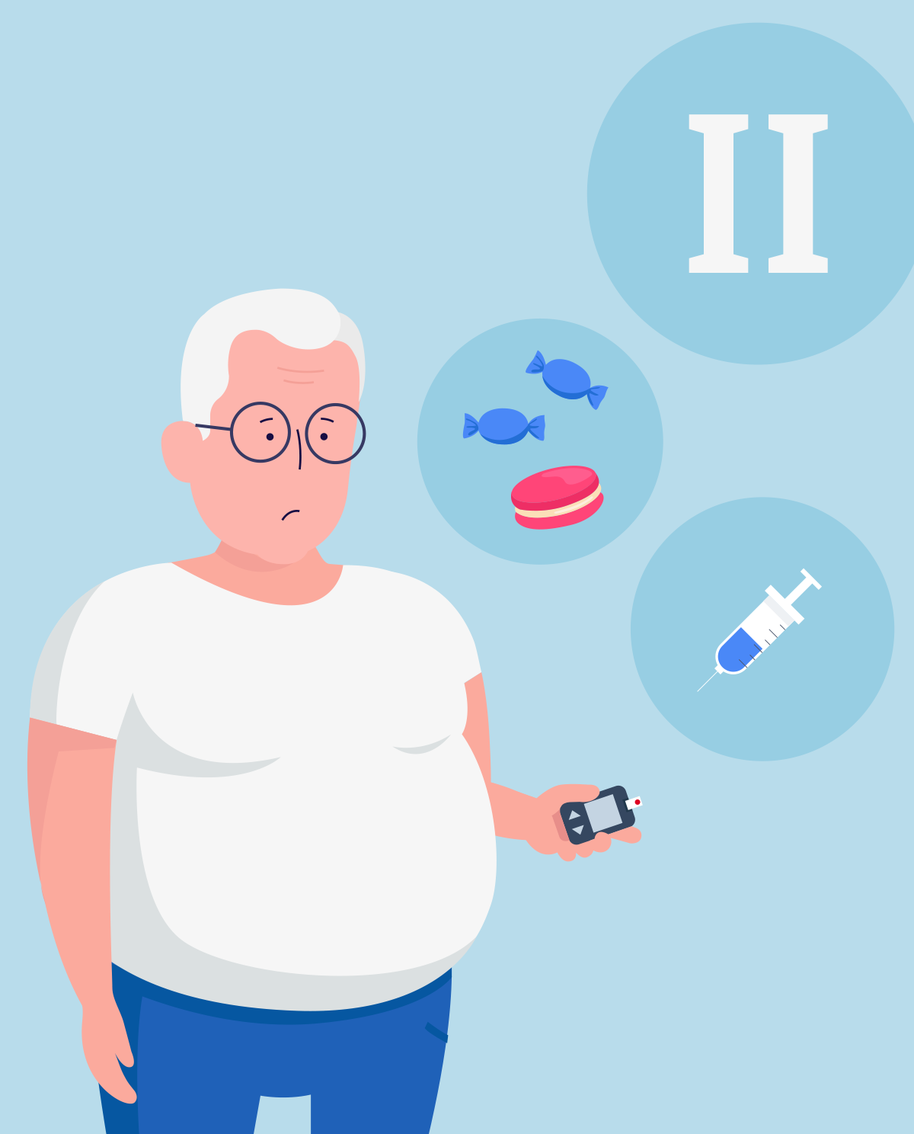
objawy cukrzycy typu II
nadmierne pragnienie;
częstszy głód;
oddawanie większej ilości moczu;
zmęczenie i apatię;
przybieranie na wadze;
częstsze infekcje skóry, wolniejsze gojenie się ran;
wahania nastroju;
bóle głowy, skurcze nóg i zaburzenia widzenia.

Slide 6
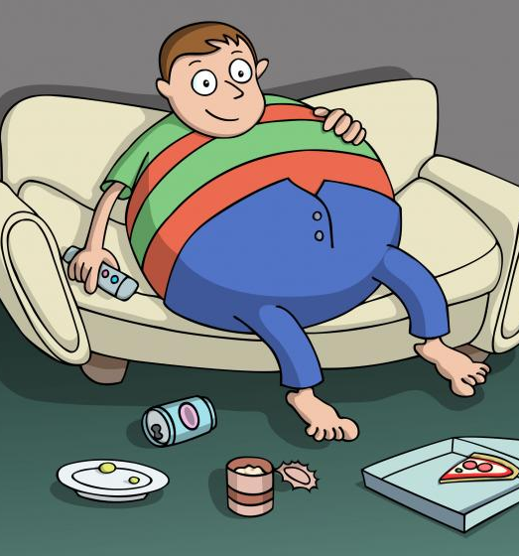
Przyczyny cukrzycy typu II
Cukrzyca typu 2 to choroba dziedziczna - dziedziczy się skłonność do rozwoju choroby (genetyczne zaburzenie wydzielania i/lub działania insuliny), a jej wystąpieniu sprzyja otyłość, która jest przyczyną insulinooporności. Ujawnieniu się cukrzycy typu 2 sprzyja więc wszystko to, co prowadzi do otyłości czyli siedzący tryb życia, niezdrowa dieta ograniczona aktywność fizyczna.

Slide 7
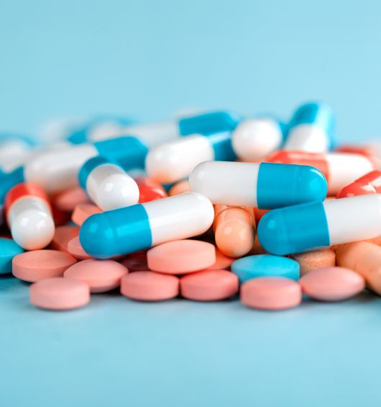
Leczenie i profilaktyka cukrzycy typu II
Leczenie przestrzeganie diety, prowadzenie aktywnego trybu życia czyli bieganie jeżdżenie na rowerze. W razie potrzeby podawanie insuliny i leków wzmacniających jej działanie
Profilaktyka prawidłowe odżywianie się, prowadzenie zdrowego trybu życia

Slide 8
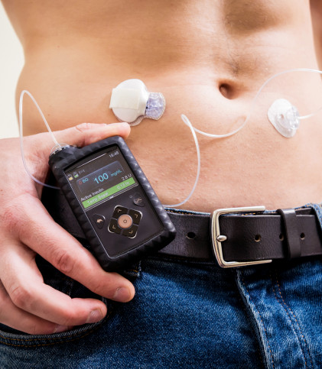
Co to pompa insulinowa? oraz jak działa?
Pompy insulinowe to stosunkowo niewielkie i lekkie urządzenia, służące do ciągłego podawania insuliny. Lek umieszczony w wymiennym pojemniku jest wstrzykiwany z niewielką, regulowaną prędkością przez wkłucie. Pacjent może dobrać prędkość wstrzykiwania na podstawie wyników pomiarów glikemii
Sposób działania pompy insulinowej Czujnik po prawej stronie przeprowadza test co kilka minut Jeżeli zajdzie potrzeba, następuje dobranie odpowiedniej dawki insuliny po czym urządzenie ją wstrzykuję do tkanki podskórnej. Insulina wpływa na stężenie glukozy we krwi co jest odczytywane przez czujnik.

Slide 9
Bibliografia
Jakie objawy ma cukrzyca typu I link
Przyczyny cukrzycy typu I link
Leczenie i profilaktyka cukrzycy typu I link
objawy cukrzycy typu II link
Przyczyny cukrzycy typu II link
Leczenie i profilaktyka cukrzycy typu II podręcznik do biologii klasa 7
Co to pompa insulinowa? oraz jak działa? podręcznik do biologii klasa 7

